Slide 1


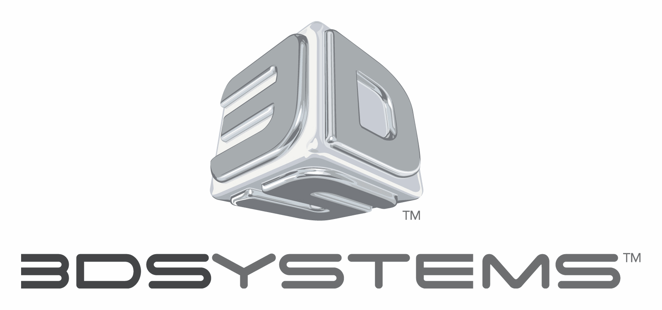









































































三井物産戦略研究所
技術トレンド基礎調査センター@阿部
3D Printing Market Map
2018年11月22日
3D Printing Materials
3D Printing CAD Software
3D Printer Manufacturers（Plastics）
Mixed Dimensions
CLIP 連続液界面生産技術
セメント系材料を用いた3Dプリンター
樹脂＆金属
宇宙向け自己修復素材
Free CAD
透明3Dプリント技術
国産3DCGソフト
有機廃棄物リサイクル3Dフィラメント
大型3Dプリンタ（独）
Large Scale 3D Printing
ZBrush デジタルスカルプティング
三次元メカニカルCADソフトウェア
自動3Dプリンティングプロバイダー
液体3Dプリントプロセス「rapid liquid printing process」
3D Printing Marketplaces
3D Printing Services
3D Printer Manufacturers（Metal）
電子ビーム積層 (GE)
液体金属のインクジェット3Dプリンター
Titanium Alloy Powders
Other
Joule Printing
Rapid Plasma Deposition
high-power blue laser
ものづくりの民主化
Topology Optimization
Directed Energy Deposition
3Dカメラ/VR/立体図
完全自動金属
3Dプリンタシステム
3D Scanners
3D Printer Manufacturers（建設、バイオ、フードなど）
realtime manufacturing platform for the 3D printing industry
セキュリティ3Dレーダー
バイオプリンタ
3Dプリンテッドエレクトロニクス
カーボンファイバー3Dプリンタ
軍事製造の自動化
3D DIGITAL EAR SCANNING
建設プリンタ
産業用リアルタイム3Dスキャナ
フード3Dプリンタ
強襲揚陸艦等に搭載
カーボンファイバー3Dプリンタ
Generative Design
半導体レーザー高速プリンティング
レジェノバ(三次元細胞積層システム機器)
Big Area Additive Manufacturing
微小重力（無重力）3Dバイオプリンタ
軍事利用
エンターテイメント向け大型3Dプリンタ
造船用途の巨大複合3Dプリンタ
輸送可能な大型3Dプリンタ
Chemputer™システムによる航空機製造

